Slide 1



Présentation ciné journal
Par : Elie Alfrieh & Khalil alhelou

Slide 2
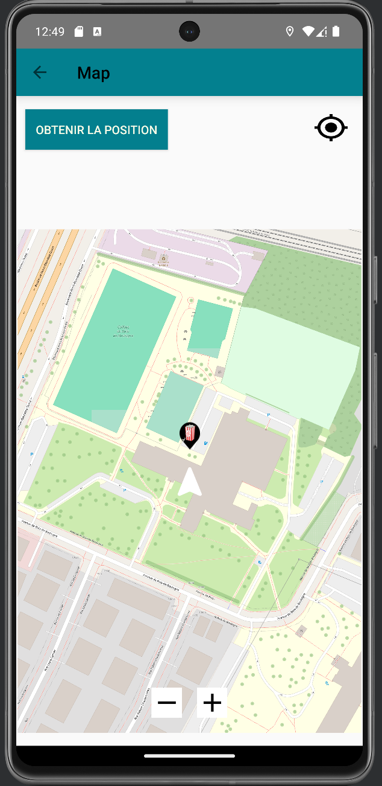
OpenStreetMap
Fonctionnalité :
Carte des films
Obtenir la position: on obtiens la position actuelle de l’utilisateur
L’autre bouton: centrer la vue sur la position actuelle
Position actuelle : Collège du Bois de Boulogne, Montréal, QC
MapActivity.kt / activity_map.xml

Slide 3
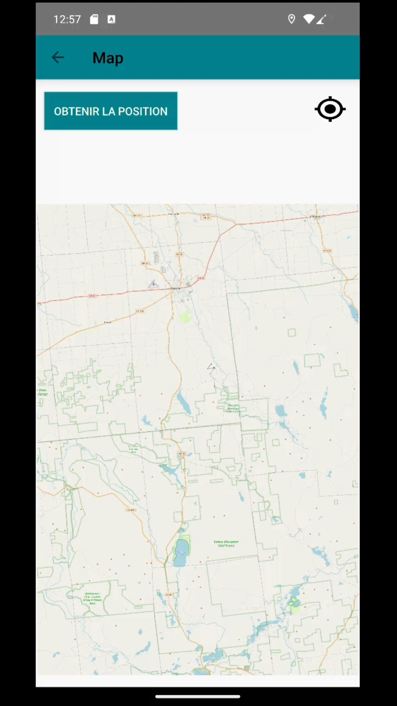
OpenStreetMap
Une vidéo courte qui montre les fonctionnalités des boutons

Slide 4
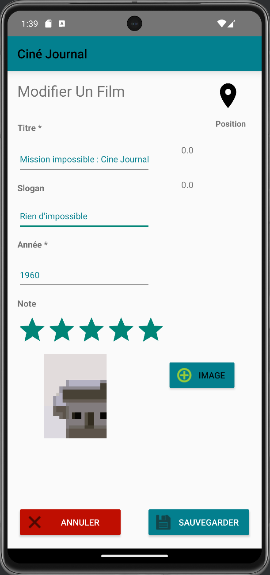
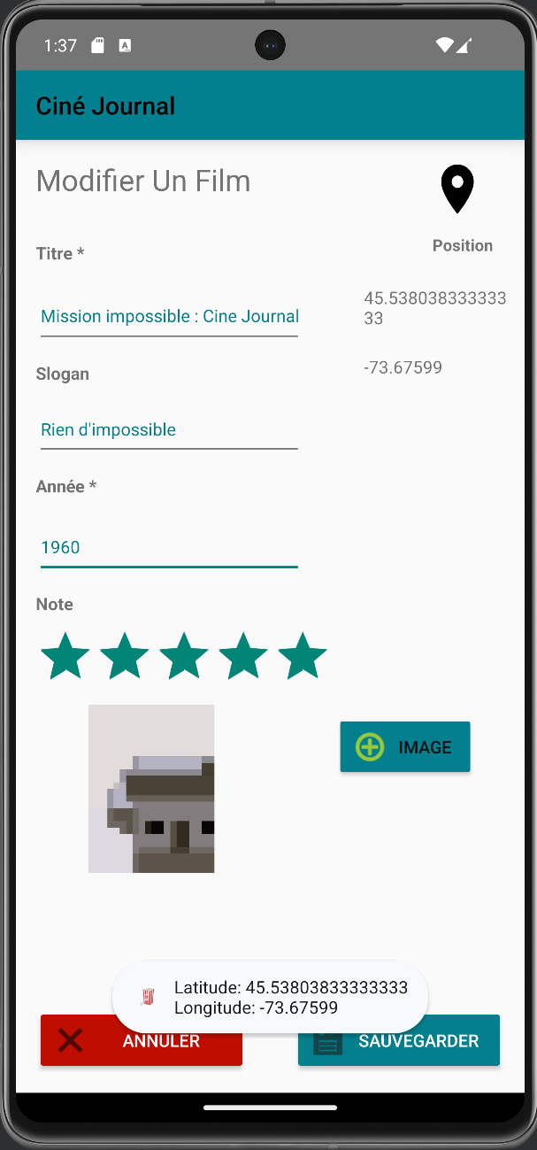
OpenStreetMap
Avant obtenir la position
Après obtenir la position

Slide 5
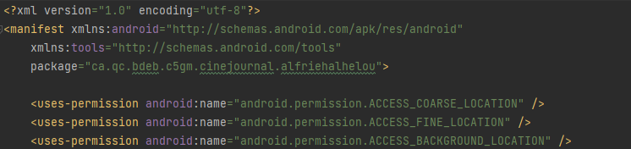
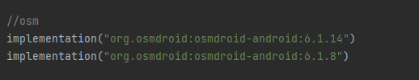
Le code nécessaire pour obtenir la permission de localisation et afficher la carte
Ajouter ces permissions dans AndroidManifest.xml
Ajouter ces implémentations dans build.gradle.kts (de l'app)

Slide 6
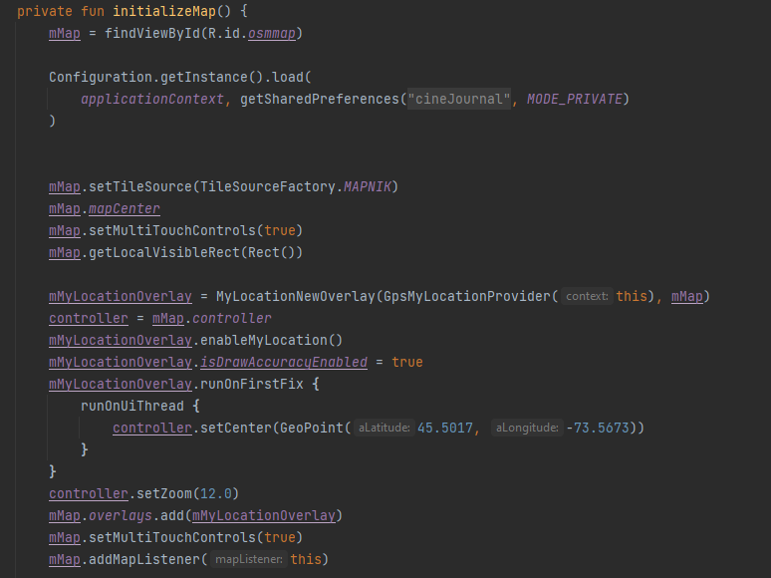
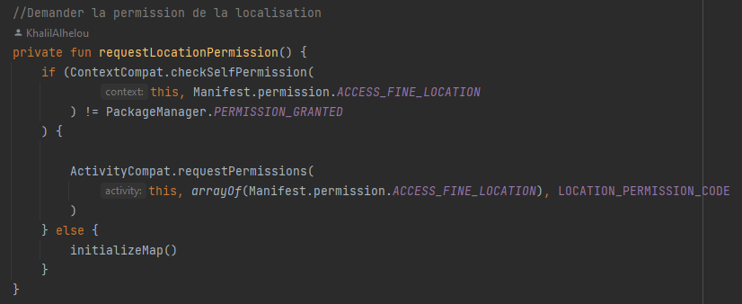
Le code nécessaire pour obtenir la permission de localisation et afficher la carte

Slide 7
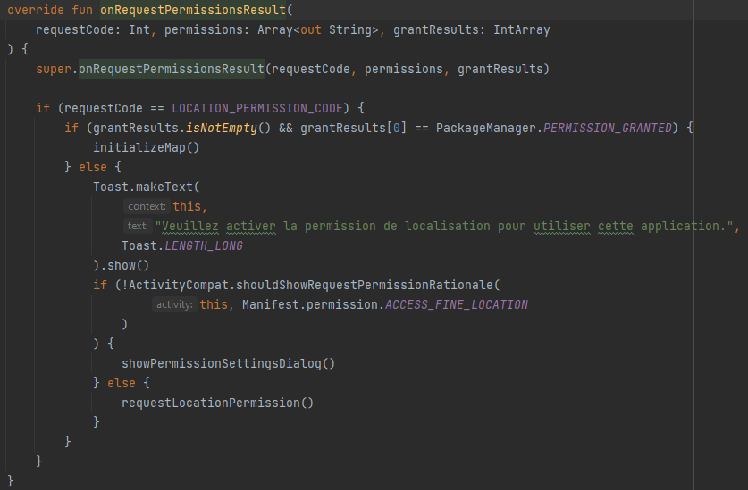
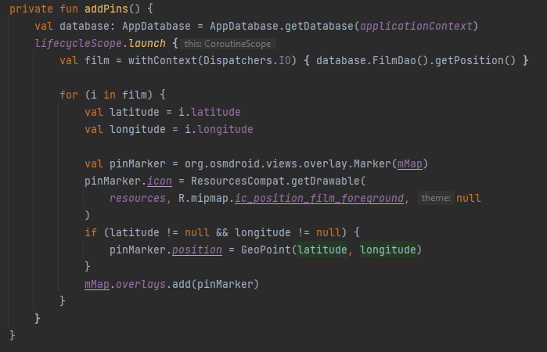
Le code nécessaire pour obtenir la permission de localisation et afficher la carte
Vérification de la permission donnée
On ajoute les pins quand on appuis sur obtenir la position

Slide 8
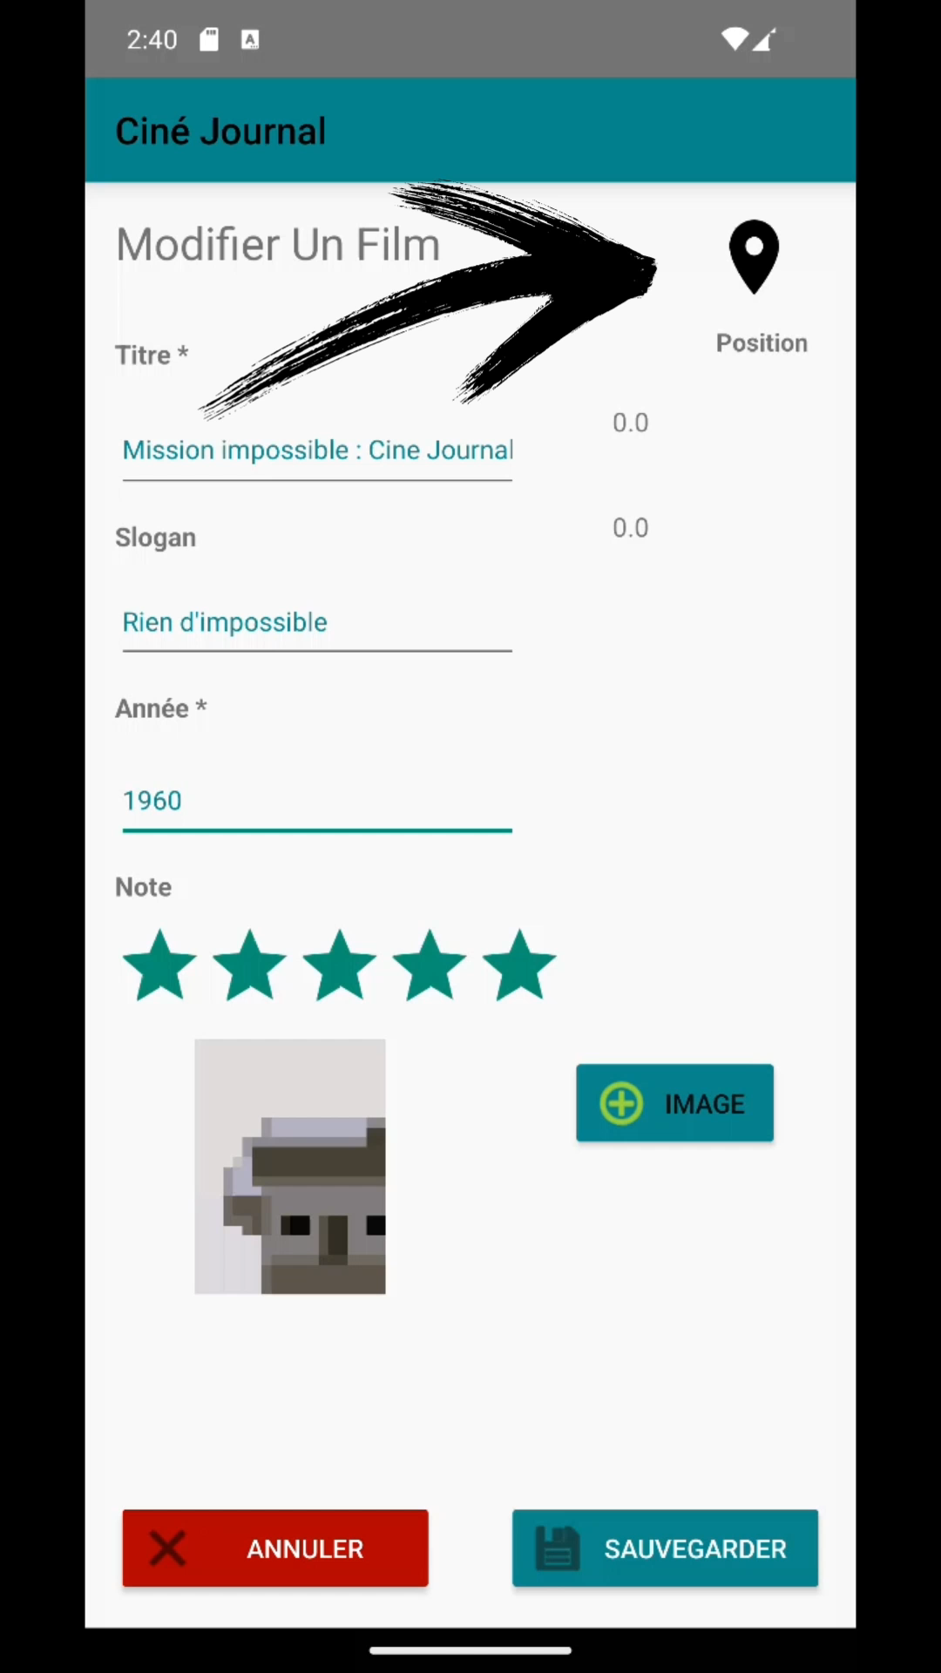
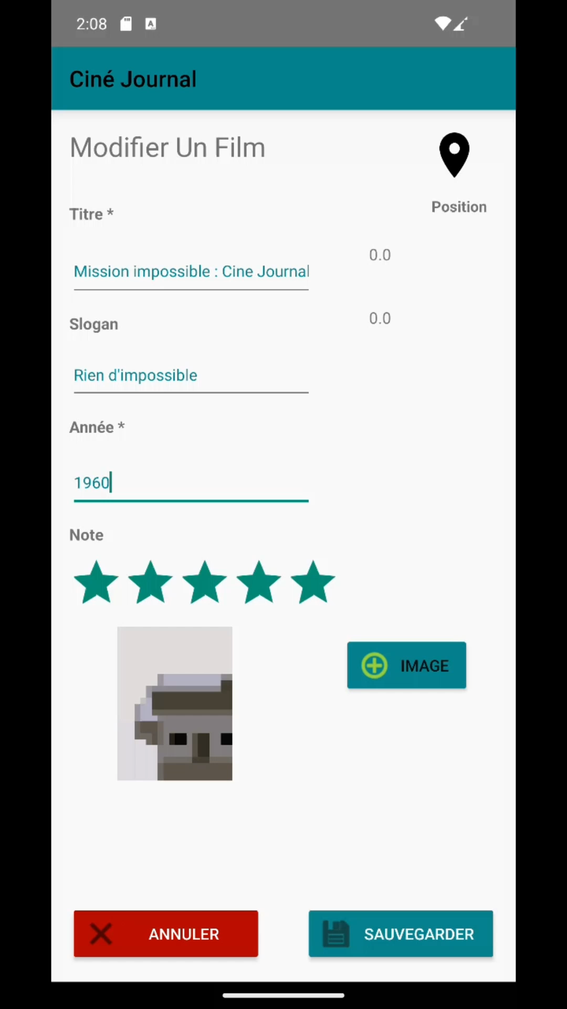
Un démo de la permission de localisation et de l’affichage de la carte
Deny
Allow

